Slide 1
Первоцветы Забайкалья
Автор:Гладких Т. Е.

Slide 2
Содержание
Первоцветы Забайкалья
Первоцвет Зибольда
Первоцвет поникший
Вербейник даурский
Проломник нитевидный

Slide 3
Первоцветы Забайкалья
Ранней весной,после таяния снега,зацветают первоцветы.Природа сразу оживает и радует глаз человека.Чувствуется, что наступает весна.

Slide 4
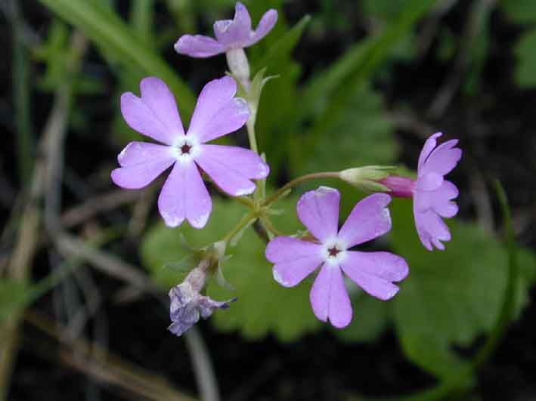
Первоцвет Зибольда
Цветки до 2 см в диам;лепестки с долями,желтого цвета.Цветет: май- июнь.Место обитания: луга,заросли кустарников.

Slide 5
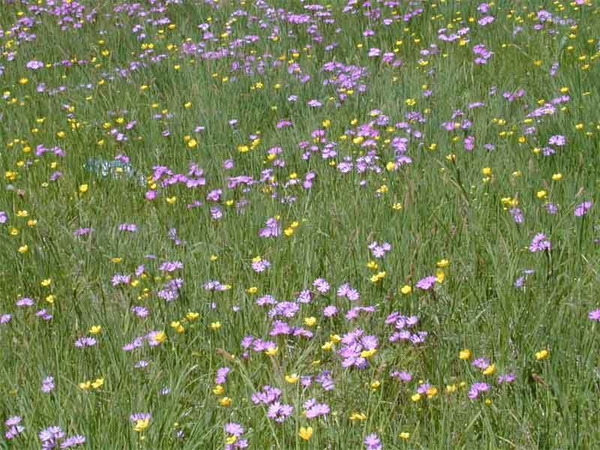
Первоцвет поникший
Цветки белого цвета, в диам до 1 см.Лепестки с раздельными долями.Листья переходят в черешок. Побеги голые.Цветение: май- июнь. Место обитания: сырые луга,болота.

Slide 6
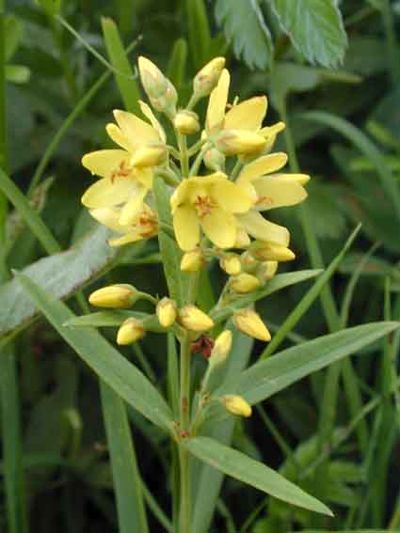
Вербейник даурский
Цветки жёлтые, в метёлках.Цветение: июль-август,место обитания: луга,болота,заросли кустарников.

Slide 7
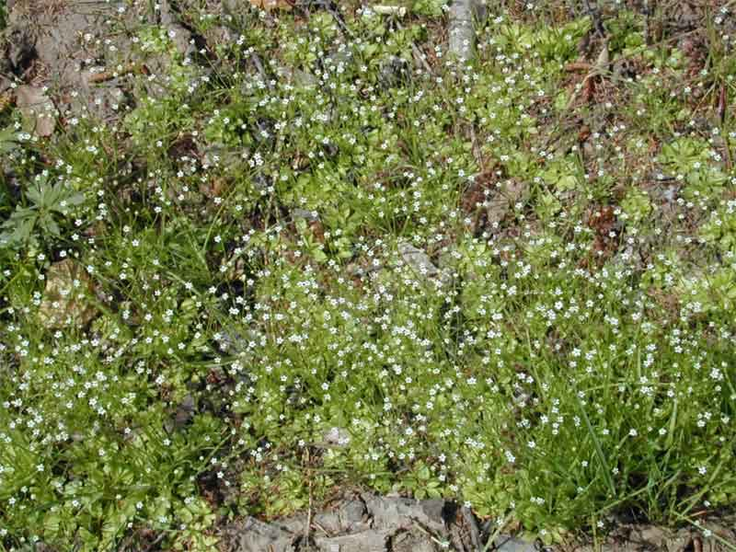
Проломник нитевидный
Однолетнее растение с розеткой листьев.Цветки мелкие,в зонтиках,на длинных черешках.Цветение :май-сентябрь. Место обитания: сырые луга, берега рек, обочины дорог.

Slide 8
Спасибо за внимание

